Slide 1

Mantık Devreleri
DERS 2

Slide 2
SAYI SİSTEMLERİ
Matematikteki sayı sistemlerinden elektronik ve bilgisayar bilimlerinde kullanılan 4 temel sayı sistemi vardır.
Bunlar;
1. Onluk (decimal),
2. ikili (binary-dual),
3. sekizli (octal),
4. onaltılı (hexadecimal)
Sayı sistemleridir.

Slide 3

Bir sayı sistemini ‘S’, sayı sisteminde kullanılan rakam/karakterleri ‘d’ ve kökü de ‘R’ ile gösterir ve ‘S’ ile gösterilen sayı sistemini formülle ifade edersek;
eşitliği elde edilir. Formülde dn-d0; sayı değerlerini, Rn- R0 ise; köke bağlı olarak oluşan
basamak değerlerini temsil eder.
Kesirli kısmı bulunan sayıları ifade etmek için;
eşitliği kullanılır.

Slide 4

Onlu (Decimal) Sayı Sistemi
Günlük hayatımızda en çok kullandığımız onluk sayı sisteminde on değişik rakam vardır ve bunlar sırasıyla; 0, 1, 2, 3, 4, 5, 6, 7, 8, 9’dur. Bu durumda dn- d0 sayı değerleri; 0, 1, 2, 3, 4, 5, 6, 7, 8, 9 sayıları ile ifade edilir ve R; taban değeri olan 10 ile gösterilir. Bu durumda daha önce ifade edilen denklem (D:Decimal Sayı);
şeklini alır. Kesirli kısmı bulunan onlu sayıları ifade etmek için;
eşitliği kullanılır.
ÖRNEK:
Denkleme göre en sağdaki basamak en düşük ve en soldaki en yüksek anlamlı basamak
olarak; 1985 sayısı,
şeklinde yazılabilir.

Slide 5
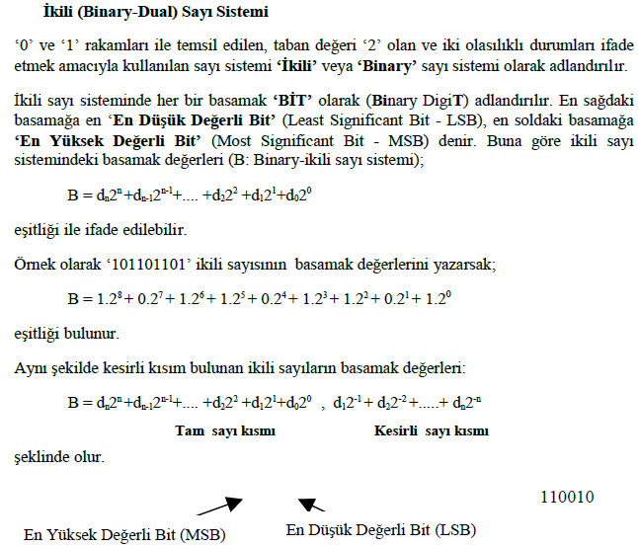

Slide 6
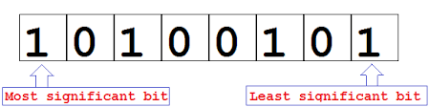
MSB (Most Significant Bit)(En yüksek değerlikli bit)?
LSB (Least Significant Bit)(En düşük değerlikli bit)?

Slide 7
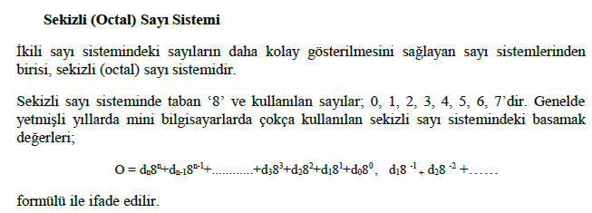

Slide 8
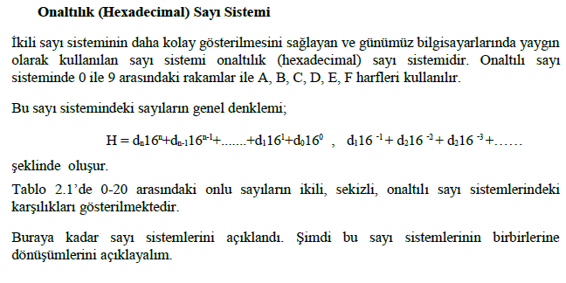

Slide 9
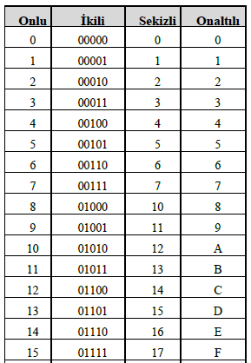
Sayı Sistemleri

Slide 10
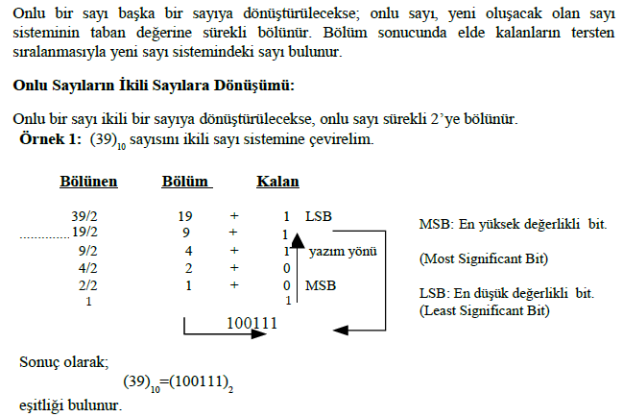
Sayı Sistemlerinin Birbirlerine Dönüştürülmeleri
Onlu Sayıların İkili, Sekizli ve Onaltılı Sayılara Dönüşümü

Slide 11
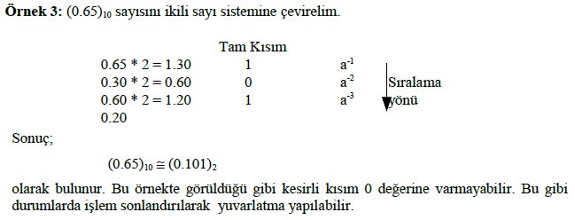

Slide 12
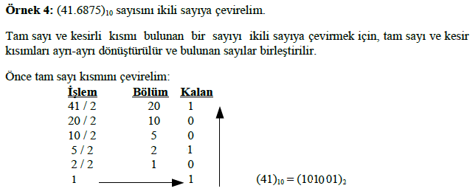
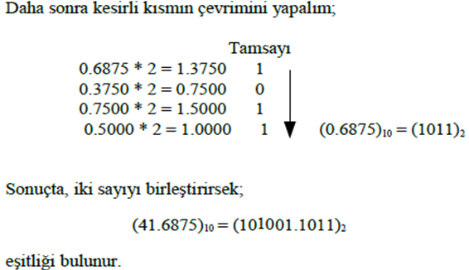

Slide 13
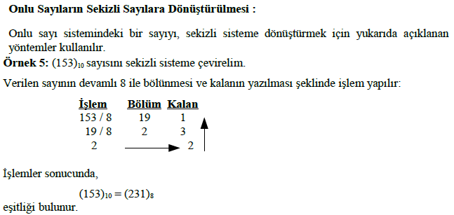

Slide 14
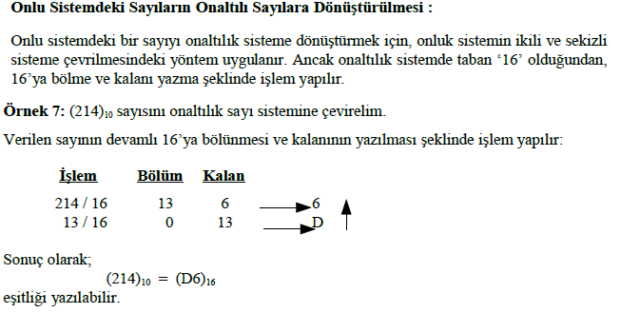

Slide 15
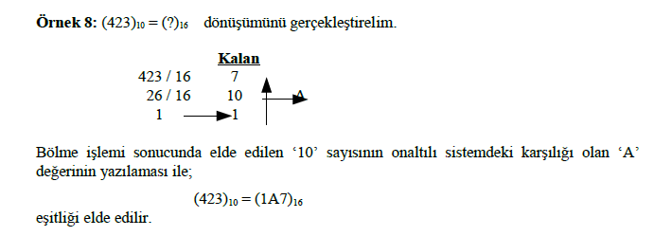

Slide 16
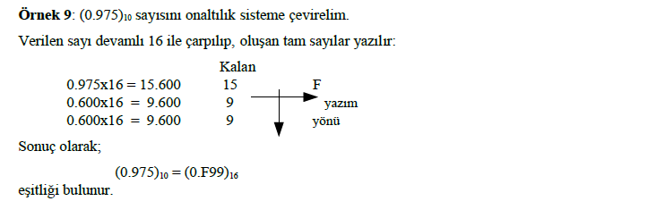

Slide 17
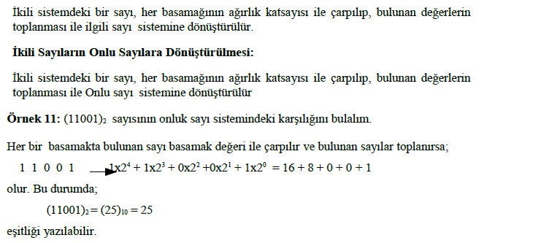
İkili Sayı Sistemindeki Sayıların Onlu, Sekizli ve Onaltılı Sayı Sistemlerine Dönüştürülmesi

Slide 18
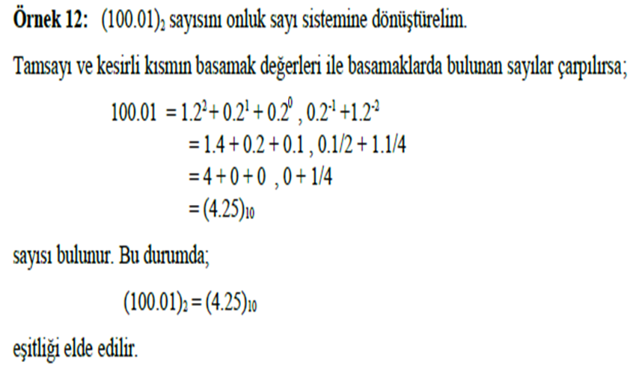

Slide 19
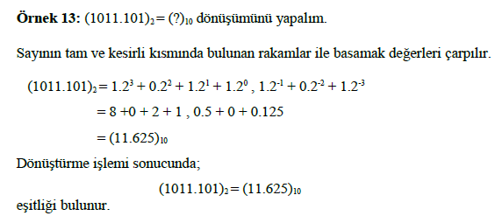

Slide 20
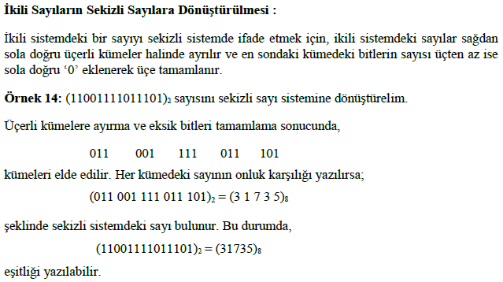

Slide 21
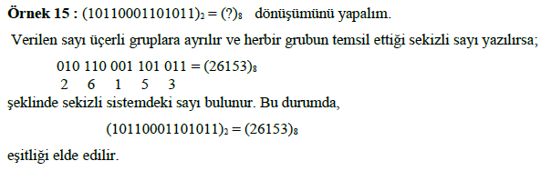

Slide 22
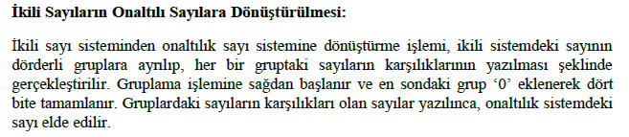

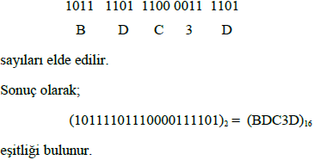

Slide 23
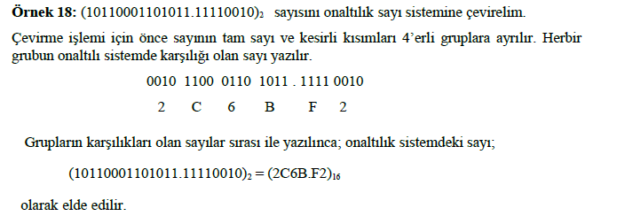

Slide 24
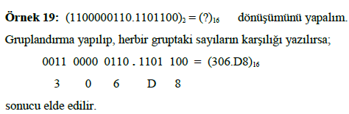

Slide 25
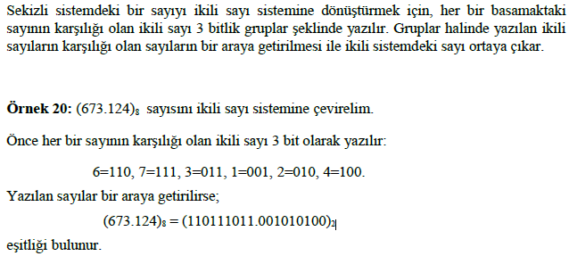
Sekizli Sistemdeki Sayıların İkili, Onlu Ve Onaltılı Sistemlere Dönüştürülmesi
Sekizli Sayıların İkili Sayılara Dönüştürülmesi:

Slide 26
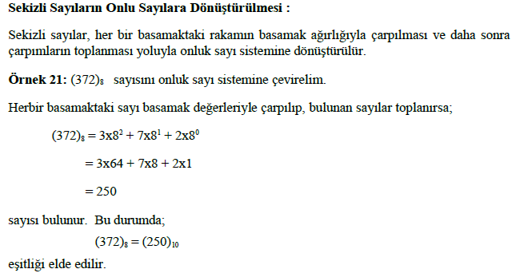

Slide 27
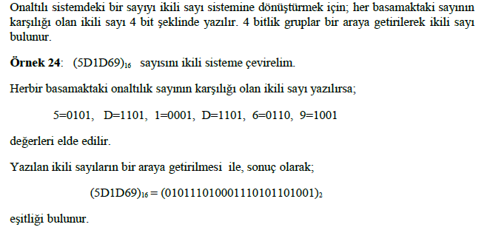
Onaltılık Sistemdeki Sayıların, İkili, Sekizli ve Onlu Sayı Sistemlerine
Dönüştürülmesi
Onaltılı Sayıların İkili Sayılara Dönüştürülmesi:

Slide 28
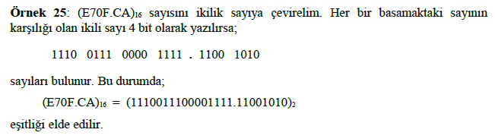

Slide 29
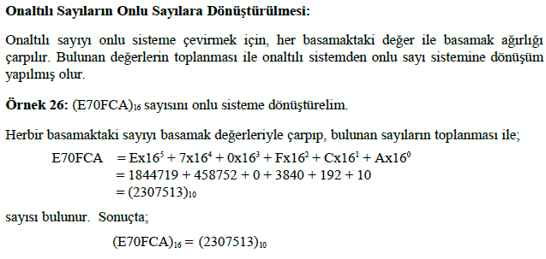

Slide 30
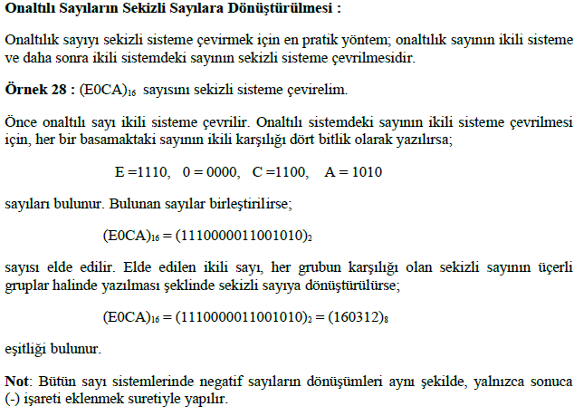

Slide 31
(10101110)₂--→(AE)₁₆ →(256)₈ →(174)₁₀
238→(11101110)₂→(EE)₁₆→(356)8

Slide 32
DİNLEDİĞİNİZ İÇİN TEŞEKKÜR EDERİZ
Ödev : 2,8,10 ve16 tabanında sayı sistemlerinden sorumlusunuz.

